Slide 1
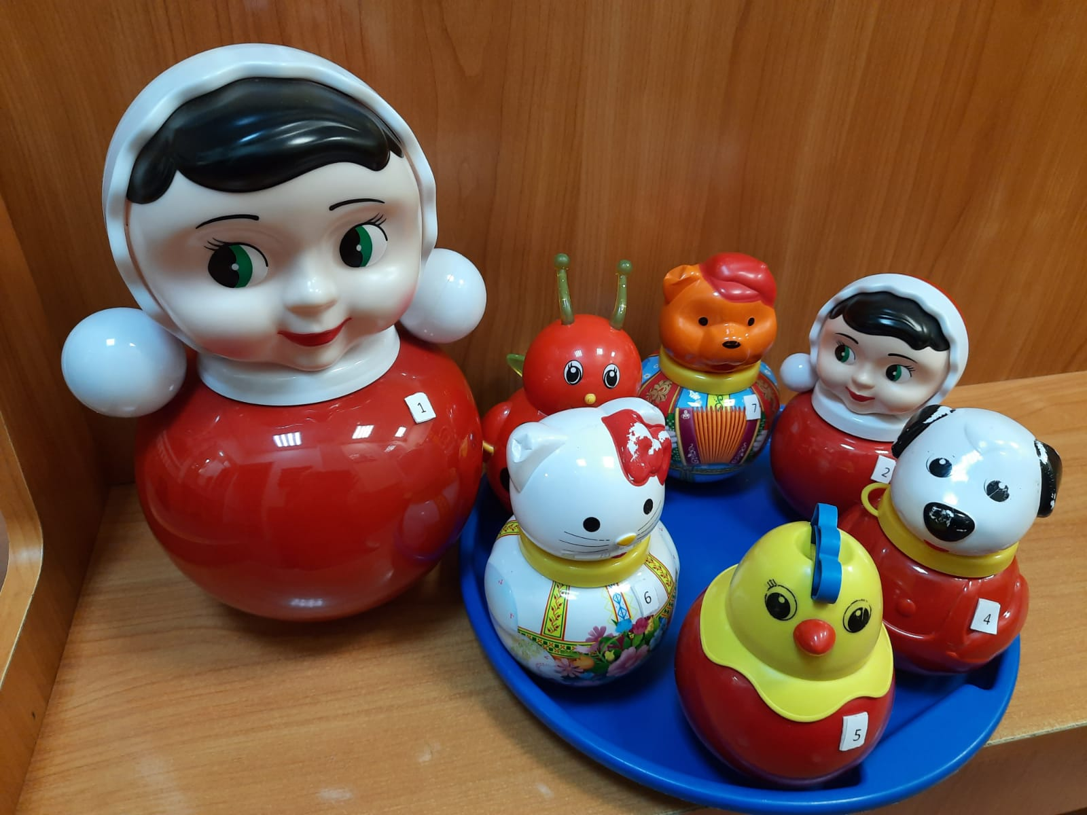
МИНИ - МУЗЕЙ
«НЕВАЛЯШКИН ХОРОВОД»

Slide 2
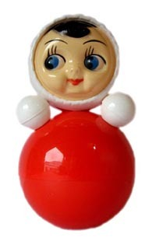
ИСТОРИЯ
Первые неваляшки появились в России немногим более двух столетий назад как подарки путешественников, посетивших Китай или Японию.
В те времена все неваляшки были одеты в красную одежду, и с давних времен считалось, что они приносят удачу и счастье.
Неваляшек еще называли ва́нька-вста́нька
кувырка́н

Slide 3
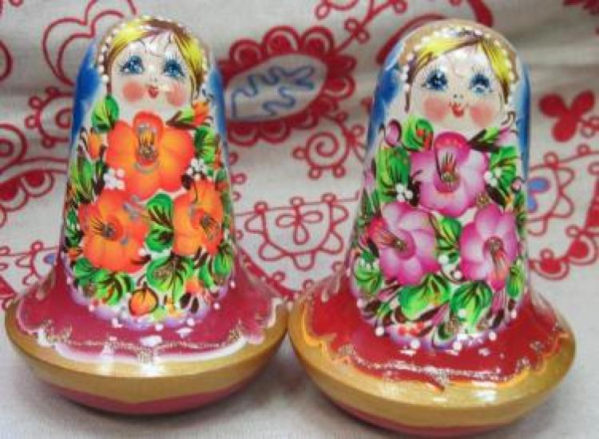
Первые неваляшки
Первые русские деревянные неваляшки появились на ярмарке в начале XIX века. Тогда их называли«кувырканами».
Кувырканы изображались в виде богатых купцов, разодетых в роскошные одеяния, а также клоунов (скоморохи) и девочек на шаре. Умельцы вырезали их ножом из липы или точили из дерева на токарном станке. Сначала делали две половинки. Снизу внутри круглой деревянной болванки закрепляли грузик. Потом две половинки аккуратно склеивали, расписывали «красками, сушили и покрывали лаком. А еще внутри подвешивали маленький бубенчик, и при качании раздавался мелодичный перезвон.

Slide 4
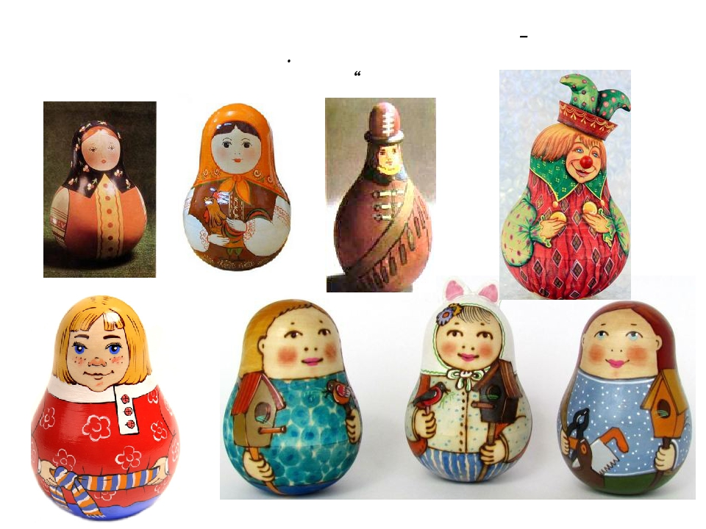

Slide 5
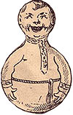
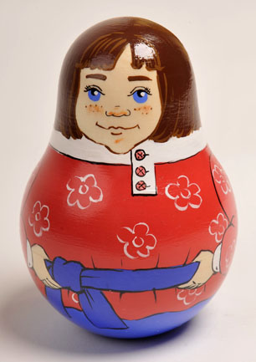
Ванька-Встанька брат неваляшки.
Ванька - Встанька.
Ax-ax-ax-ax-ax-ax! Среди игрушек — паника! Все куколки в слезах — Свалился Ванька-Встанька!
Матрёшки тащат йод, Бинты, пакеты с ватой, А Ванька вдруг встаёт С улыбкой плутоватой:
— Поверьте, я живой! И не нуждаюсь в няньке! Нам падать не впервой -
На то мы Ваньки-Встаньки!
Борис Заходер.

Slide 6
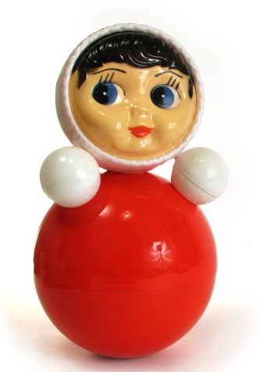
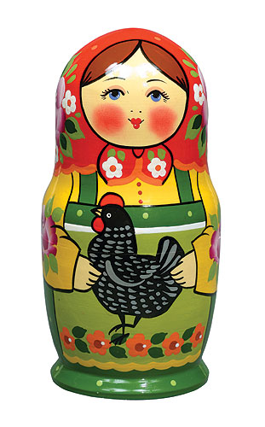
НЕВАЛЯШКА,
СЕСТРИЦА МАТРЁШКИ
Неваляшка состоит в родстве с матрёшкой. Они и внешне похожи — обе круглолицые и фигурки одинаковые.
Наклонилась Неваляшка,
Но упасть – не упадёт,
Даже если кот мой Яшка
Неваляшку в бок толкнёт.
В бок толкнёт игрушку он
И в ответ услышит звон!

Slide 7
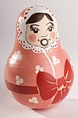
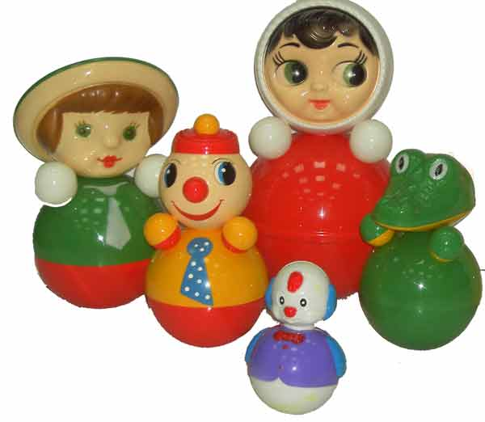
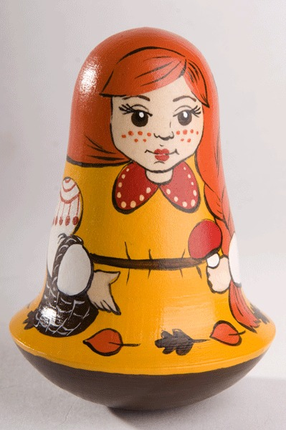
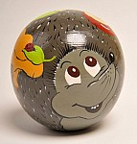
СОВРЕМЕННЫЕ НЕВАЛЯШКИ

Slide 8
Наши экспонаты
2. Дочка – расписана в классическом стиле
1. Мама – в ярко красном наряде, с большими черными глазами, веселой улыбкой

Slide 9
4. Собачка – мелодичная, любимая детьми игрушка с милой мордочкой
3. Божья коровка – веселая, узнаваемая, похожа на настоящую с крылышками и усиками.

Slide 10
6. Кошечка – модница в расписном сарафане
5. Цыпленок – оригинальный , с клювом и гребешком

Slide 11
8. Малый медведь в шаре – цирковой артист, вращающейся в шаре
7. Медведь с гармошкой
От него идет веселье, с ним хочется играть.

Slide 13
«Нашего Луку не уложишь на боку!» Спасибо за внимание!

